Slide 1


CONTRACTED
自我介绍
/卡/通/通/用/模/板
paste in this box, and select only the text. Your content to play here, or
paste in this box, and select only the text. Your content to play here, or

Slide 2
个人资料
姓名：XXX
年龄：X岁
生日：XX月XX日
座右铭： xxxxxxxxxxxxx
xxxxxxxxxxxxx xxxxxxxx

Slide 3

获奖荣誉

Slide 4
我的性格
开朗
诚实
乐观
别看我这么多的兴趣爱好，学习上我更是毫不含糊，各科考试成绩从来都没下过90分。我来到少年领袖口才学校就是想锻炼一下自己的胆量，提升我的综合竞争力。通过这个阶段的强化训练，让自己成为一个敢于表达、善于表达的好孩子。我知道只要坚持就能够做到。请大家记住我，一个活泼可爱的小女孩——我叫，小美眉，大家都和我做朋友吧!

Slide 5

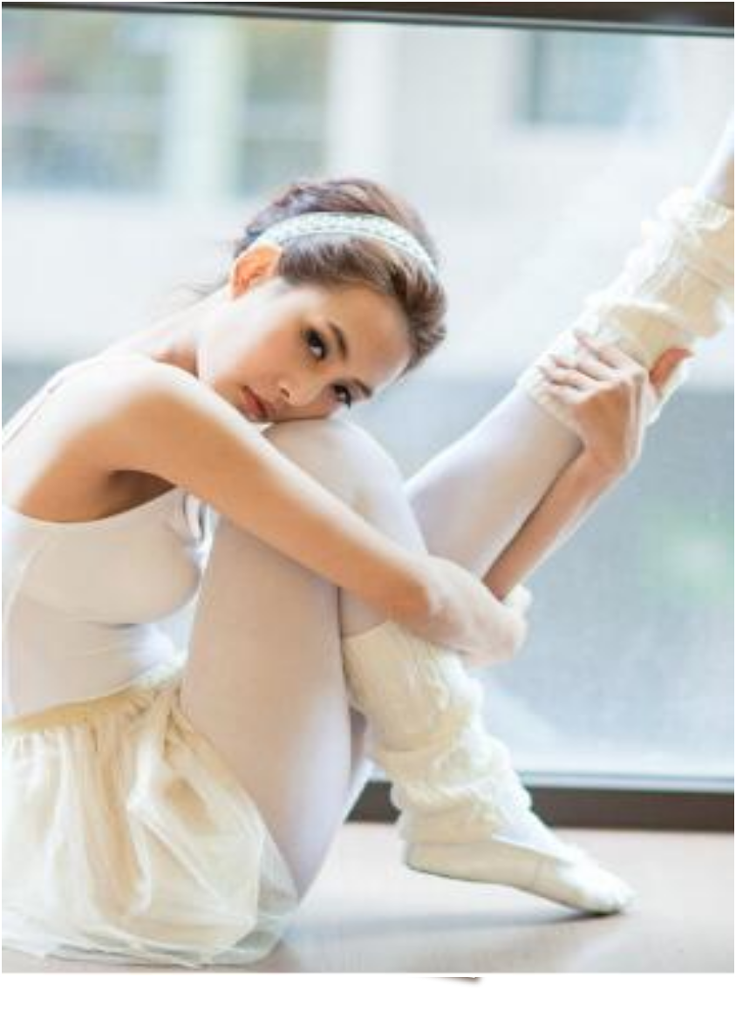

我的爱好

Slide 6
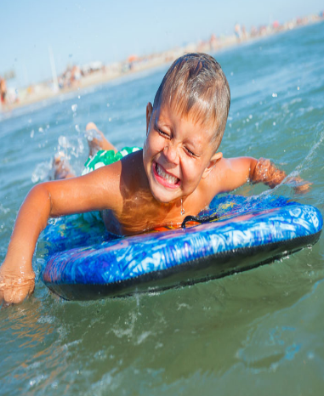

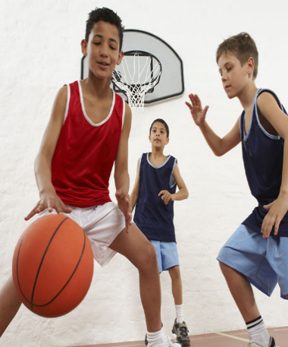
我的爱好

Slide 7
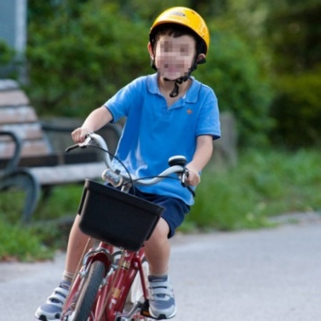
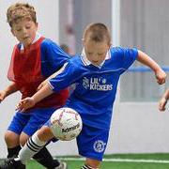
我的生活

Slide 8
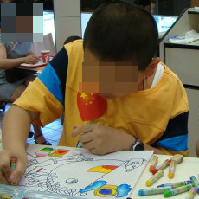
我的梦想
成为一名运动员
此处添加详细文本描述，建议与标题相关并符合整体语言风格，语言描述尽量简洁生动。
Notes:
小芥末素材 rosyhouse.Taobao.com

Slide 9
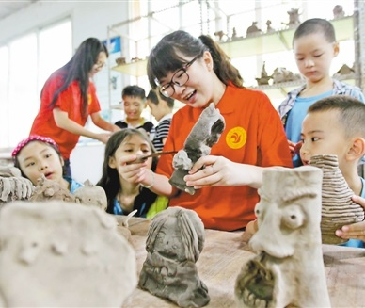
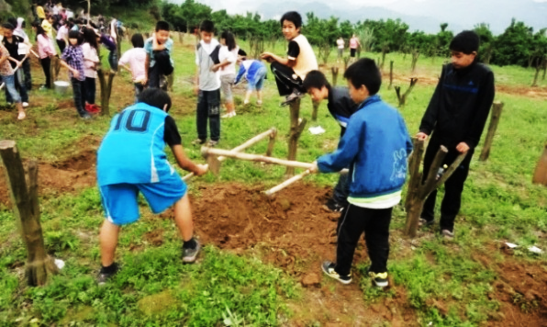
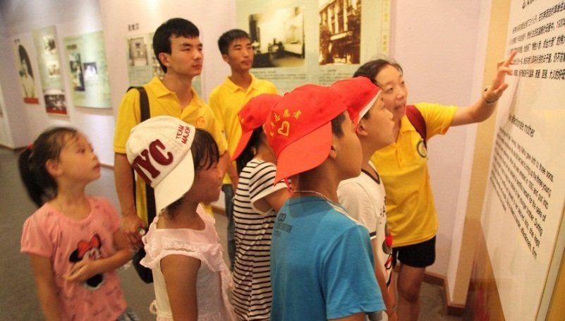
社会实践

Slide 10
竞选目标
班长
学习委员
大队长
别看我这么多的兴趣爱好，学习上我更是毫不含糊，各科考试成绩从来都没下过90分。我来到少年领袖口才学校就是想锻炼一下自己的胆量，提升我的综合竞争力。通过这个阶段的强化训练，让自己成为一个敢于表达、善于表达的好孩子。我知道只要坚持就能够做到。请大家记住我，一个活泼可爱的小女孩——我叫，小美眉，大家都和我做朋友吧!

Slide 11
竞选宣言
别看我这么多的兴趣爱好，学习上我更是毫不含糊，各科考试成绩从来都没下过90分。我来到少年领袖口才学校就是想锻炼一下自己的胆量，提升我的综合竞争力。通过这个阶段的强化训练，让自己成为一个敢于表达、善于表达的好孩子。我知道只要坚持就能够做到。请大家记住我，一个活泼可爱的小女孩——我叫，小美眉，大家都和我做朋友吧!

Slide 12
请大家投我一票!
三年级 三班 XXX

